Slide 1

城市智能交通查询系统
苏州大学吴梦创想队

Slide 2
提纲
1
系统设计
2
创新亮点
3
项目管理
4
成果展示
5
项目总结

Slide 3
系统设计
SYSTEM DESIGN

Slide 4
系统设计 SYSTEM DESIGN
业务需求分析
ANALYSIS OF BUSINESS
REQUIREMENT
项目问题说明
1.基于点对点的查询
2.预先编排数据库的方式查询
3.查询结果显示方式人性化程度不高
项目目标
1.线路行情
2.快速乘车方案
3.站点查询功能
4.电子地图功能
5.线路分享功能
6.离线查询功能
7.历史记录设计
8.旅游服务功能

Slide 5
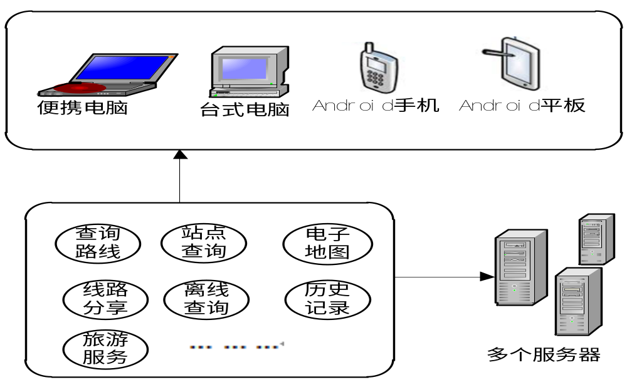
系统设计 SYSTEM DESIGN
项目定义
PROJECT DEFINITION

Slide 6
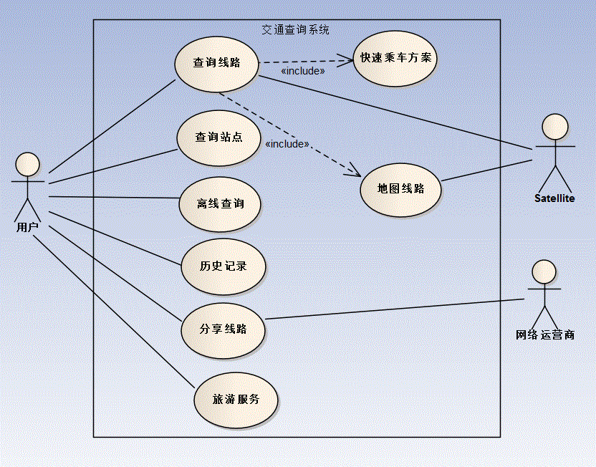
系统设计 SYSTEM DESIGN
系统用例图
USE CASE DIAGRAM

Slide 7
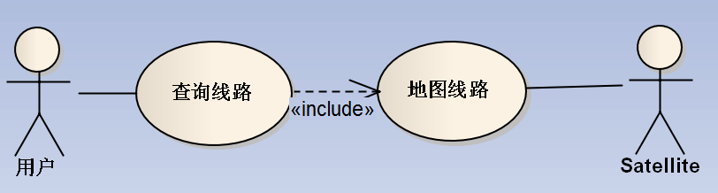
系统设计 SYSTEM DESIGN
业务子功能说明
BUSINESS SUB-FUNCTION DESCRIPTION
地图线路
用户可以获取从出发点到目的地的线路以及附近的站点信息

Slide 8
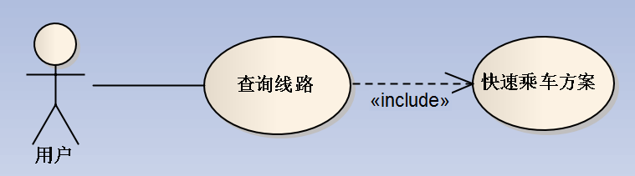
系统设计 SYSTEM DESIGN
业务子功能说明
BUSINESS SUB-FUNCTION DESCRIPTION
快速乘车方案
用户可以通过该功能获得最快到达路线以及最简洁到达路径

Slide 9
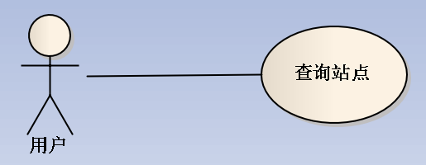
系统设计 SYSTEM DESIGN
业务子功能说明
BUSINESS SUB-FUNCTION DESCRIPTION
站点查询
用户可以查询经过某站点的所有车辆信息

Slide 10
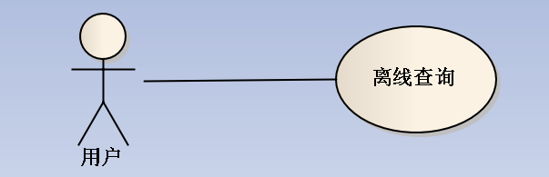
系统设计 SYSTEM DESIGN
业务子功能说明
BUSINESS SUB-FUNCTION DESCRIPTION
离线查询
用户可以通过免流量查询获取交通信息

Slide 11
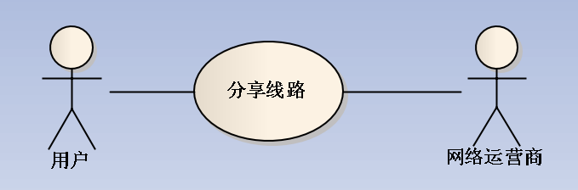
系统设计 SYSTEM DESIGN
业务子功能说明
BUSINESS SUB-FUNCTION DESCRIPTION
分享线路
用户可以通过交通系统平台来实现线路信息的共享，包括路况信息，线路信息，周边场景信息等

Slide 12
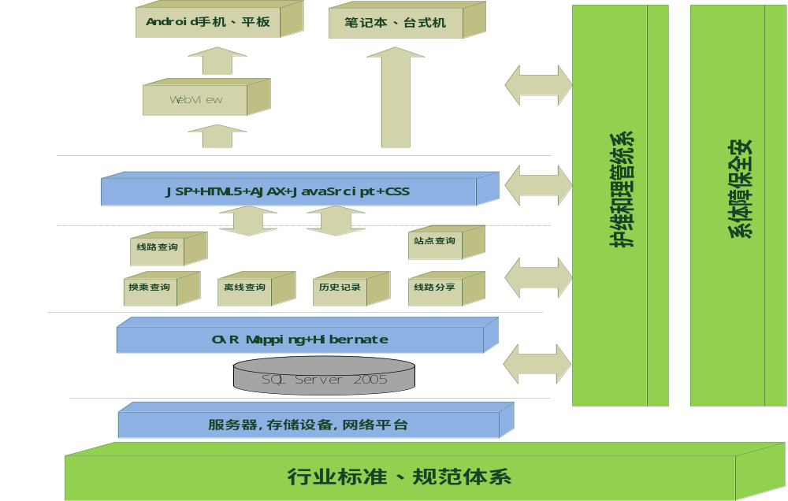
系统设计 SYSTEM DESIGN
三层架构的系统架构图 SYSTEM ARCHITECTURE

Slide 13
系统设计 SYSTEM DESIGN
项目技术要求
PROJECT TECHNICAL REQUIREMENTS
Android设备
Android2.2
及以上
B/S体系
结构
Sql
Server
2005
采用的技术及产品
SSH
框架
Apache
Tomcat
6.0

Slide 14
系统设计 SYSTEM DESIGN
可靠性和稳定性
系统质量
属性
SYSTEM QUALITY
ATTRIBUTES
可管理性和可维护性
经济性和冗余性
易用性和可扩展性
先进、安全、实用、整体性

Slide 15
创新亮点
INNOVATION POINTS

Slide 16
创新亮点 INNOVATION POINTS
查询到离家门口站台最近
公交车到达所需的站台数
“预约”公交
车次信息
预约指定线路、站台
的公交车辆信息
收到提醒短信通知

Slide 17

创新亮点 INNOVATION POINTS
旅游信息的查询
景区景点三维模拟
智能
旅游
旅游景点推荐
周边娱乐餐饮推荐
出游路线模拟
……
旅游专家规划系统
旅游专家推荐系统

Slide 18
创新亮点 INNOVATION POINTS
搜索浏览
商户信息
下载优惠券
生活
智多星
天气、路况
等便民服务
消费评价
互动平台
......
抢购超值团购券

Slide 19
项目管理
PROJECT MANAGEMENT

Slide 20
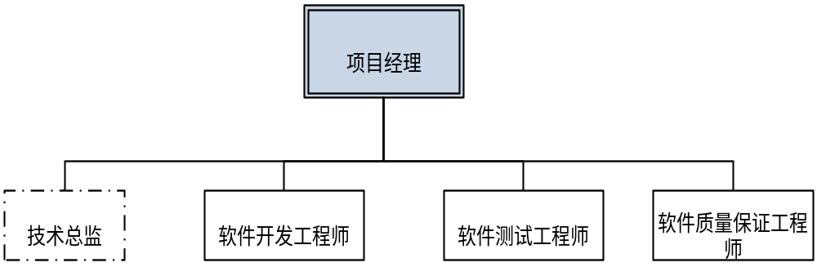
项目管理 PROJECT MANAGEMENT
组织结构
ORGANIZATION

Slide 21

项目管理 PROJECT MANAGEMENT
团队建设
TEAM CONSTRUCTION
团队成员相互认识，并了解项目情况以
及他们在项目中的正式角色与职责。
形成阶段
团队开始从事项目工作，制定技术决策
和讨论项目管理方法 。
震荡阶段
团队成员开始协同工作并按需要来调整
工作习惯和行为，成员开始相互信任 。
规范阶段
成熟阶段
团队成员之间相互依靠，平稳高效地解
决问题。
解散阶段
团队完成所有工作，团队成员离开项目。

Slide 22
项目管理 PROJECT MANAGEMENT
软件开发过程
SOFTWARE DEVELOPMENT PROGRESS
确保软件对最终用户可用
后期维护软件
交付与维护
应用程序功能被开发并集成为产品
所有的功能被详细测试
程序实现与测试
分析问题领域
建立健全的体系结构基础
编制项目计划
系统与程序设计
为系统建立
案例模型并
确认项目边界
需求分析与定义

Slide 23
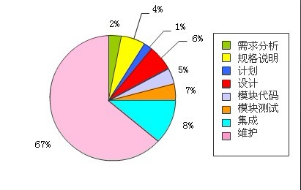
项目管理 PROJECT MANAGEMENT
软件生命周期各阶段的近似花费
SOFTWARE COST

Slide 24
成果展示
Result Presentation

Slide 25
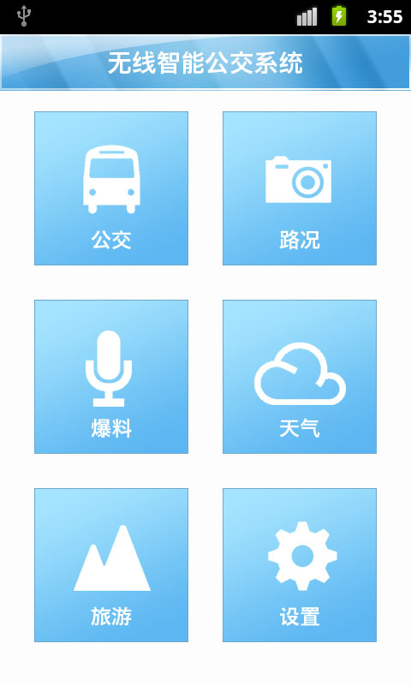
成果展示 RESULT PRESENTATION
系统主界面
Main Interface

Slide 26
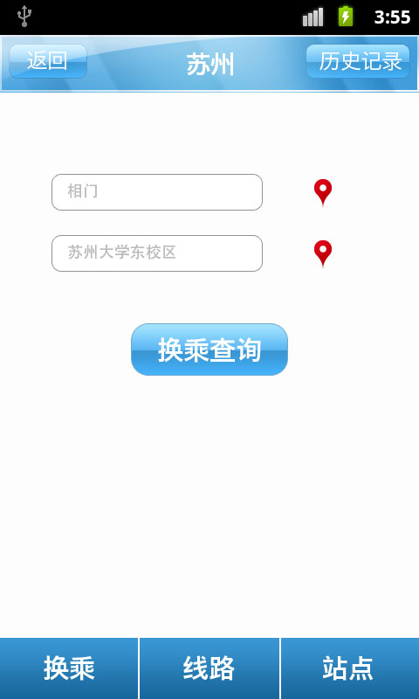
成果展示 RESULT PRESENTATION
公交查询
Bus Query

Slide 27
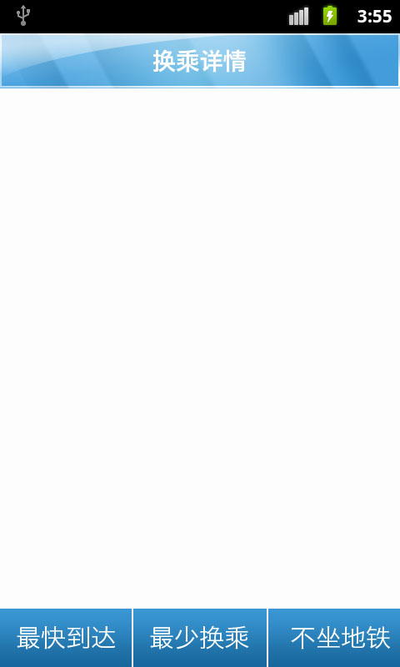
成果展示 RESULT PRESENTATION
换乘详情
Transfer Detail

Slide 28
项目总结
PROJECT SUMMARY

Slide 29
项目总结 PROJECT SUMMARY
技术可行性
TECHNICAL FEASIBILITY
Android
市场份额居全球第一
Sql Server
2005
应用广泛的数据库
管理系统
B/S结构
当前非常流行的
软件系统构架
Apache
Tomcat 6.0
小型轻量级
应用服务器

Slide 30
项目总结 PROJECT SUMMARY
成本可行性
COST FEASIBILITY
本系统结合当地旅游资源融合了一些商业考虑，使得该系统能够满足自身存在和发展的资金需求 。
我们对软件项目成本、直接经济效益、间接经济效益进行量化评估 ，得到综合评判结果，显示该系统经济可行。

Slide 31
项目总结 PROJECT SUMMARY
社会因素可行性
FEASIBILITY OF SOCIAL FACTORS
1
2
3
法律可行性
我们保证我们的一切行为都在符合法律规定的范围内发生。
政策可行性
近年来，国家软件产品相关政策持续颁布，不断助推软件外包业持续走强。
人员可行性
我方具备充足的专业人才，自身技术先进、运行管理专业 ，具有相关服务软件的开发经验 。

Slide 32
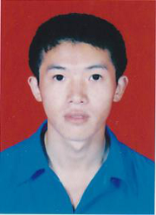
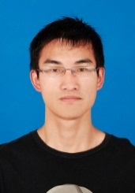
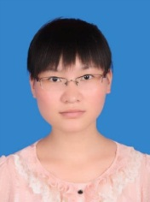
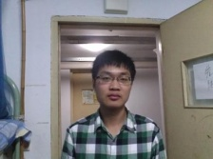

项目成员 PROJECT MEMBER
 | 项目经理：陈名才，研一，多次获得奖学金，全国大学生电工数学建模竞赛三等奖，全国大学生网络商务应用大赛江西赛区三等奖，全国大学生数学建模竞赛江西赛区三等奖，曾在江西微软技术中心实习
 | 质量保证工程师：张标，研一，曾获国家奖学金、全国大学生数学建模竞赛三等奖，气象出版社《中国云图》项目、镇江市气象局为农服务平台项目、安徽省气象局《中小学气象科普教材》动画版项目
 | 软件测试工程师：徐霞婷，大三，获苏州大学人民综合奖学金二等奖2次
 | 技术总监：林凯，大三，参加过国家级大学生创新实验计划
 | 软件开发工程师：陈亚东，大三，全国软件大赛江苏省选拔赛C/C++一等奖

Slide 33
苏州大学吴梦创想队
Thank You!

